Slide 1
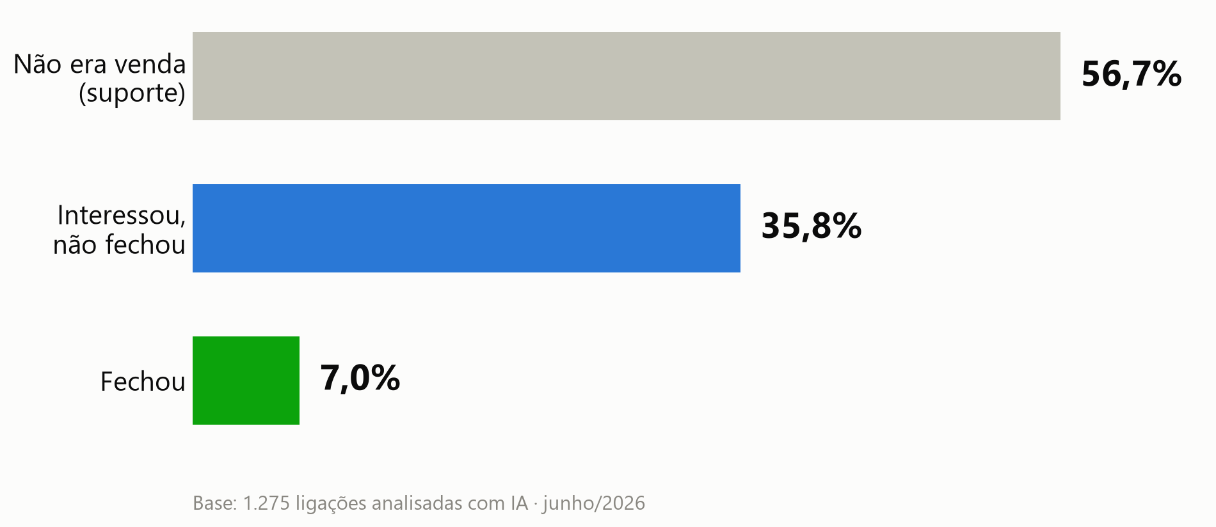
Desfecho das ligações: das 1.275 ligações analisadas em junho, 56,7% não eram venda (suporte, senha, biometria — como a renovação do cliente 25966050, fechada só com o envio de um link, score comercial 0), 35,8% interessaram mas não fecharam, e apenas 7,0% terminaram em contrato fechado. Antes de julgar comportamento comercial, o esforço precisa ser medido sobre a base certa.
ALETHEIA
RAC
DESFECHO — 1.275 LIGAÇÕES (JUN/2026)
Aletheia RAC · Inteligência Comercial Frota PJ · base auditada de 1.275 ligações (jun/2026) · RMR 13/07/2026

Slide 2
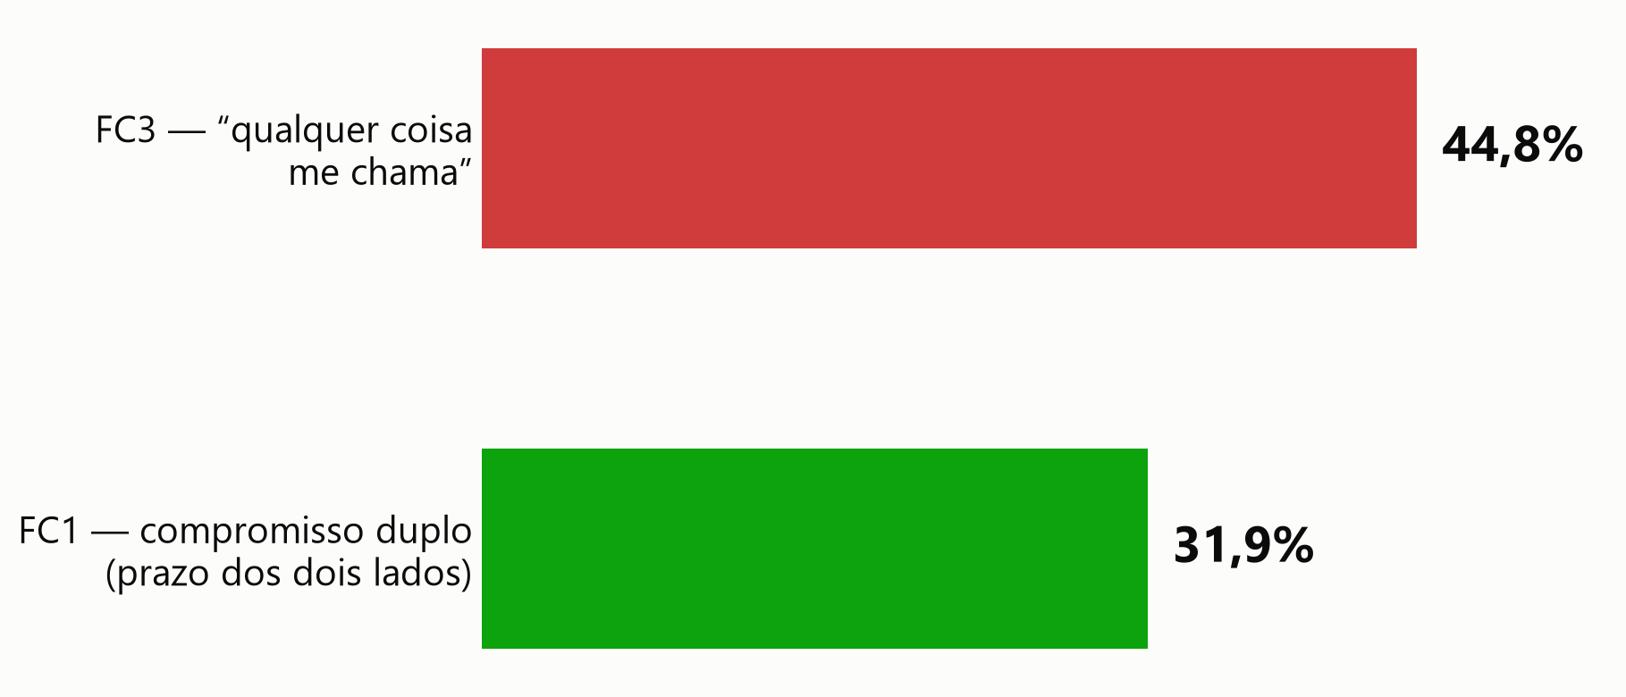
Padrão de fechamento: FC3 (“qualquer coisa me chama”, sem data) aparece em 44,8% das ligações — quase o dobro de FC1 (compromisso duplo, prazo dos dois lados), presente em 31,9%. No cliente 26468784, essa lacuna deixou R$ 24.000/ano em jogo sem follow-up estruturado, decisão 100% do cliente.
ALETHEIA
RAC
TIPO DE FECHAMENTO — % DAS LIGAÇÕES
Aletheia RAC · Inteligência Comercial Frota PJ · base auditada de 1.275 ligações (jun/2026) · RMR 13/07/2026

Slide 3
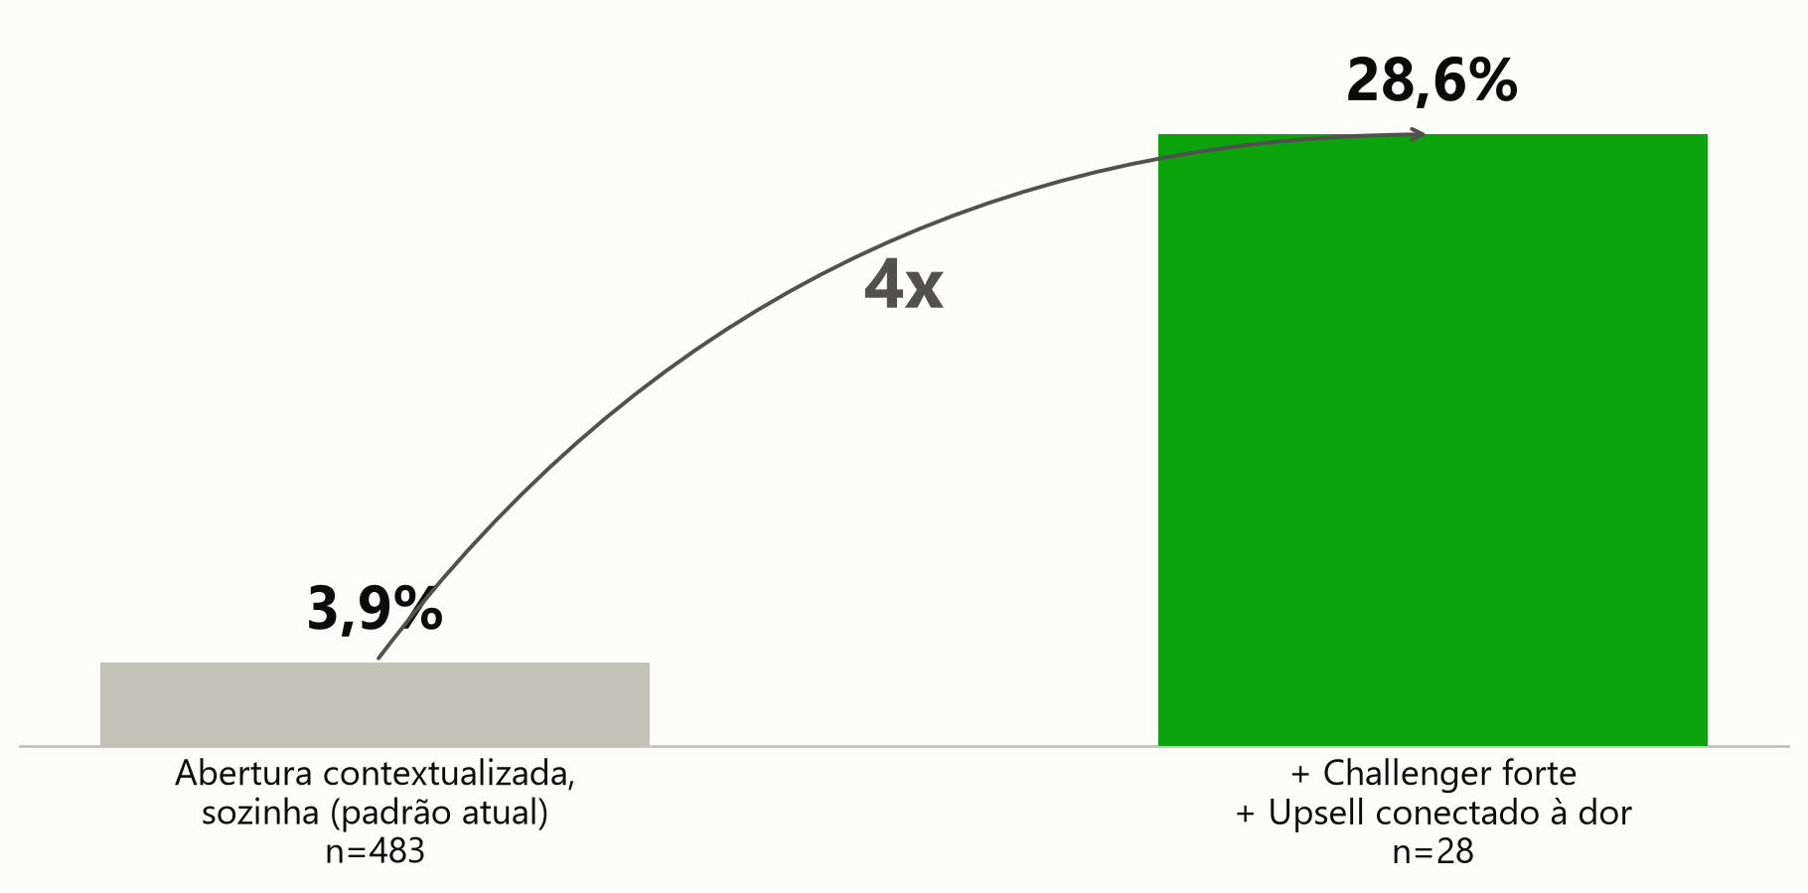
O que realmente multiplica o fechamento: abertura contextualizada sozinha fecha 3,9% (n=483) — praticamente a taxa base do time. Combinada com Challenger forte (revelar dado do concorrente, ex.: taxa de operação 12% vs. 20%) e upsell conectado à dor do cliente, a taxa sobe para 28,6% (n=28): não é um comportamento isolado, é a combinação que multiplica por 4x.
ALETHEIA
RAC
TAXA DE FECHAMENTO POR COMBINAÇÃO DE COMPORTAMENTO
Aletheia RAC · Inteligência Comercial Frota PJ · base auditada de 1.275 ligações (jun/2026) · RMR 13/07/2026

